Slide 1
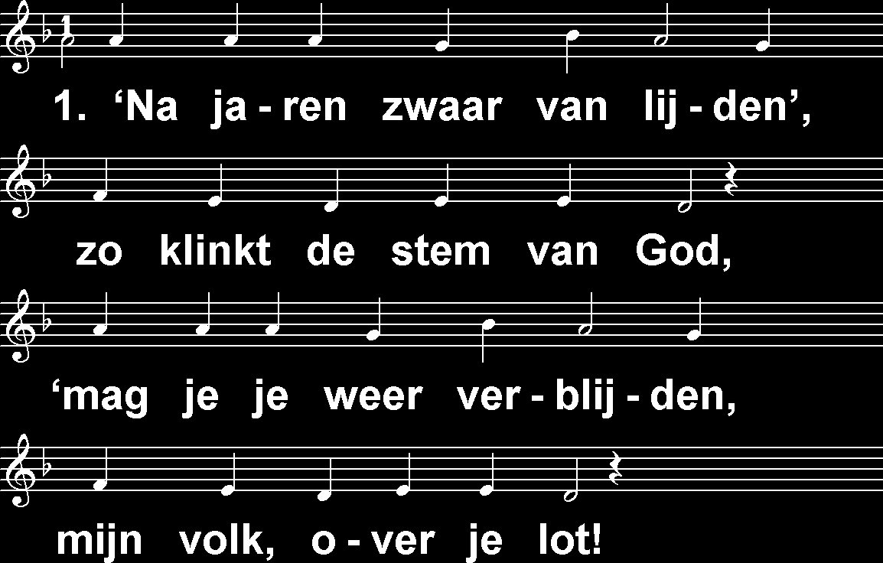
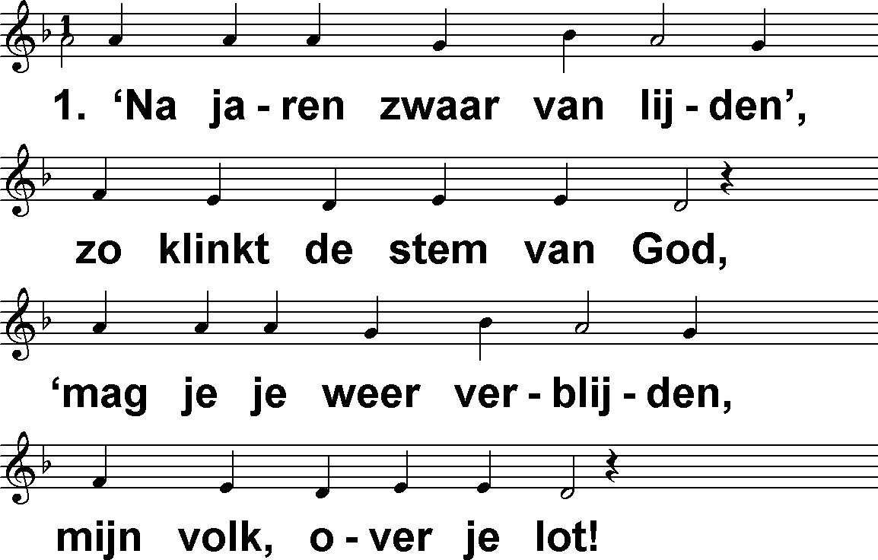
Na jaren zwaar van lijden (DbdB) t. A. Maasland; m. Antwerpen 1539

Slide 2
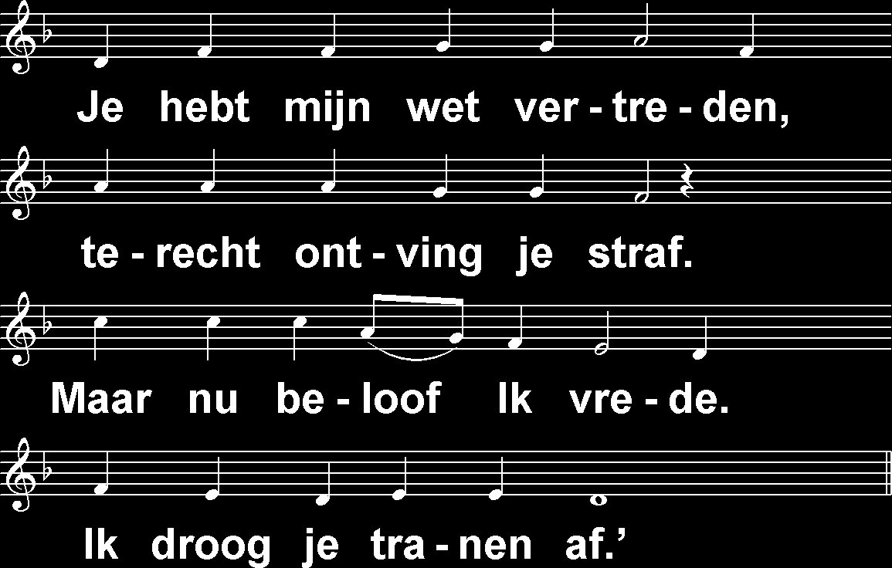
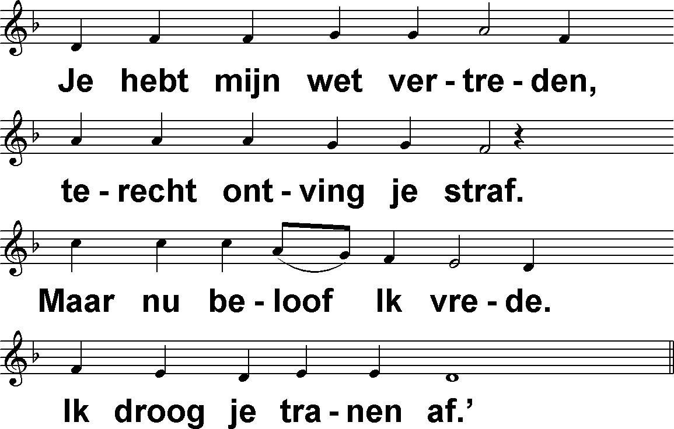
Na jaren zwaar van lijden (DbdB) t. A. Maasland; m. Antwerpen 1539

Slide 3
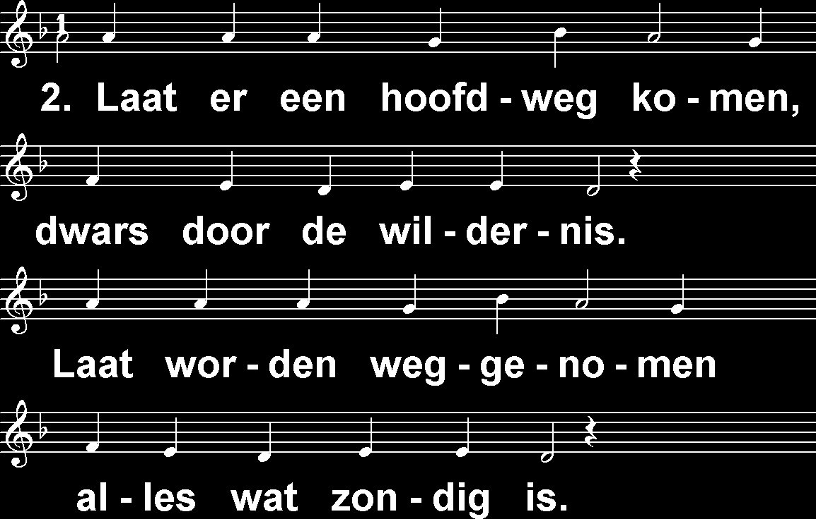
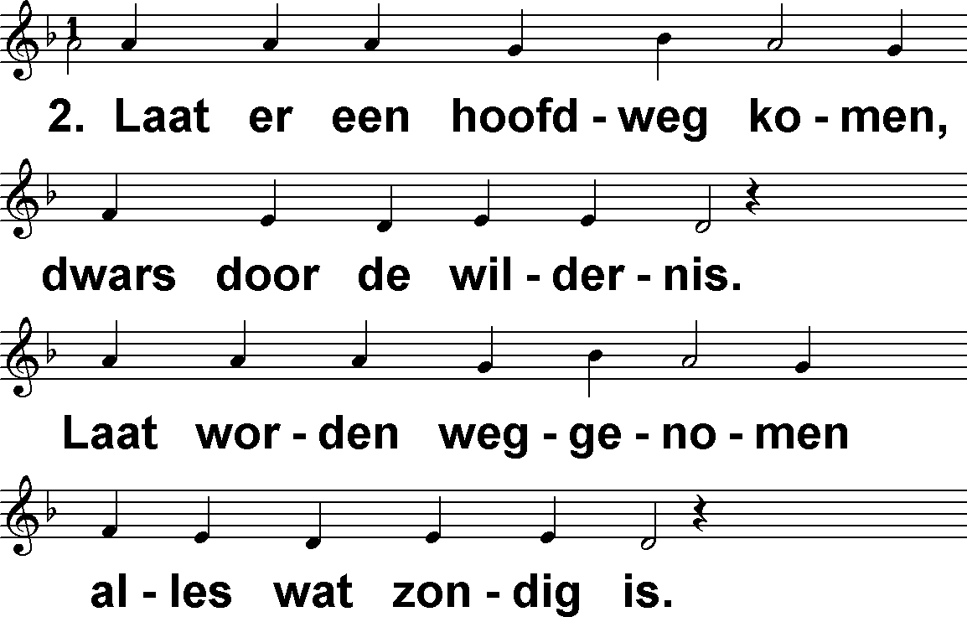
Na jaren zwaar van lijden (DbdB) t. A. Maasland; m. Antwerpen 1539

Slide 4
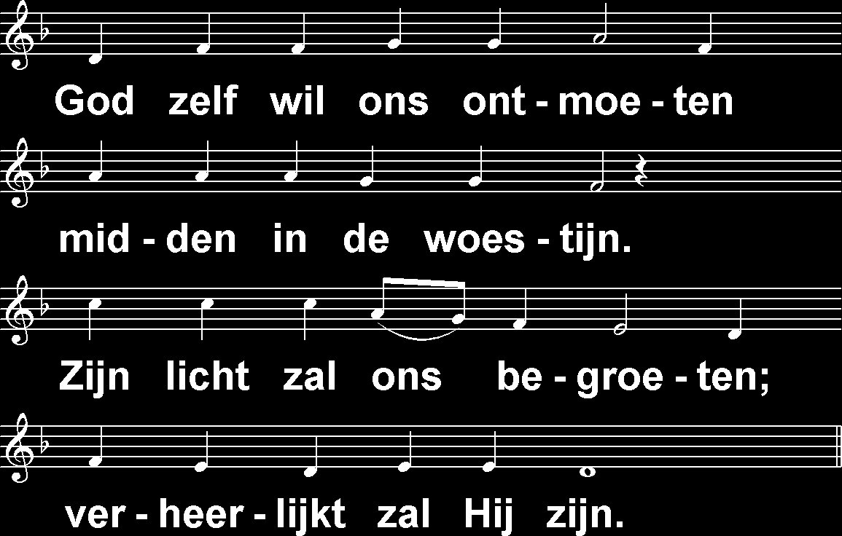
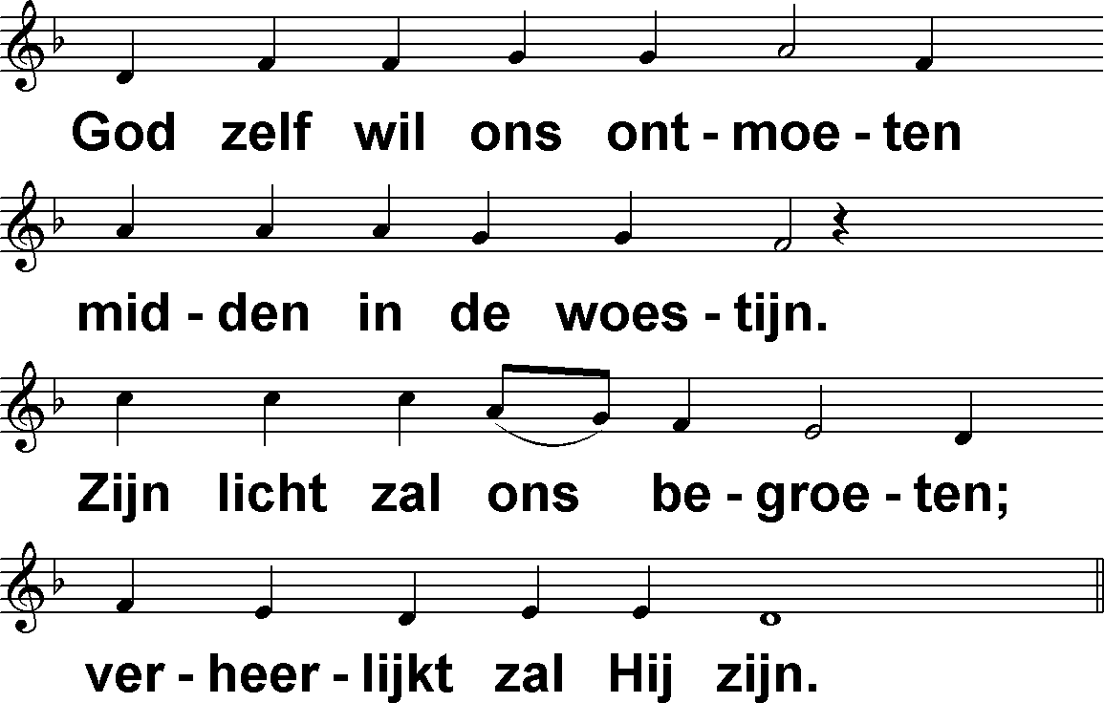
Na jaren zwaar van lijden (DbdB) t. A. Maasland; m. Antwerpen 1539

Slide 5
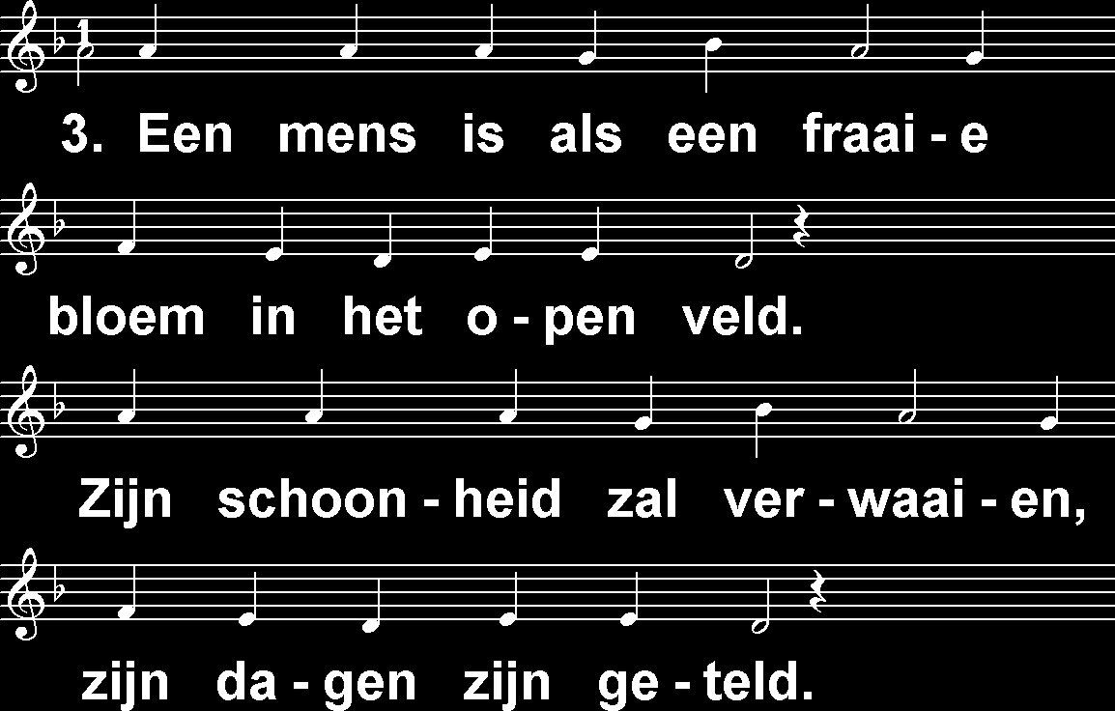
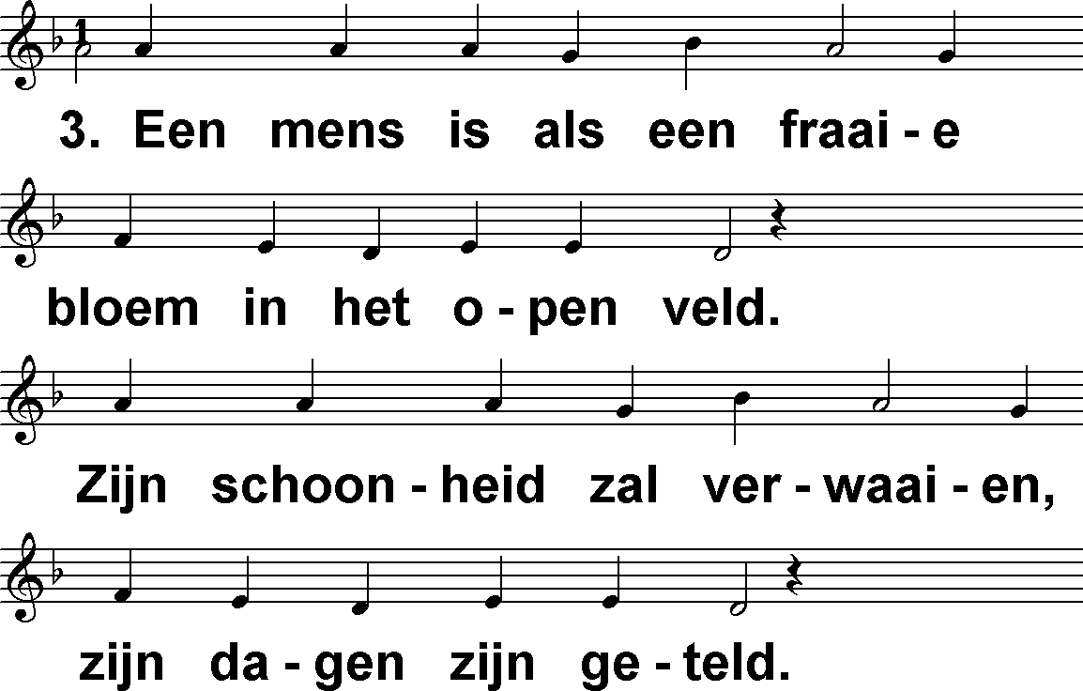
Na jaren zwaar van lijden (DbdB) t. A. Maasland; m. Antwerpen 1539

Slide 6
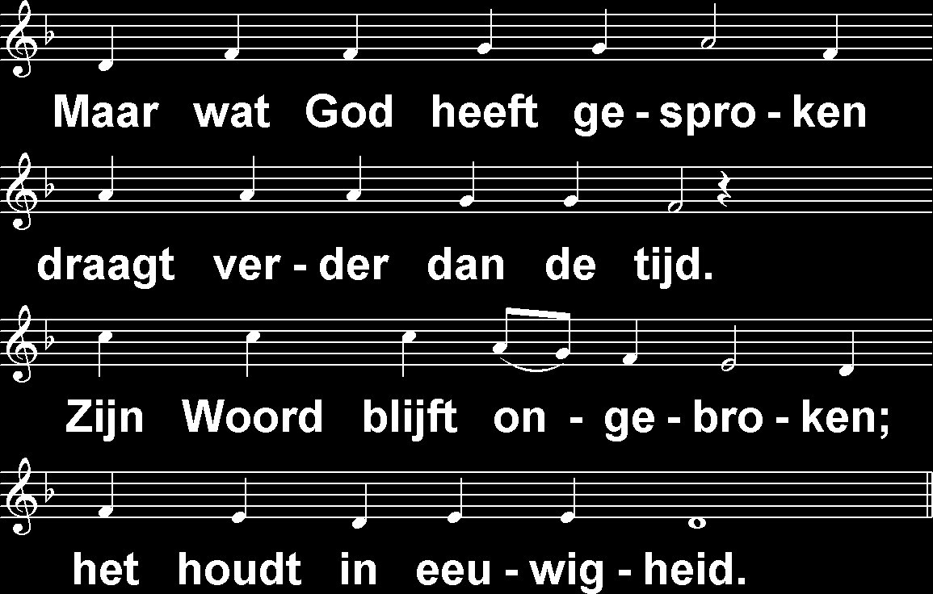
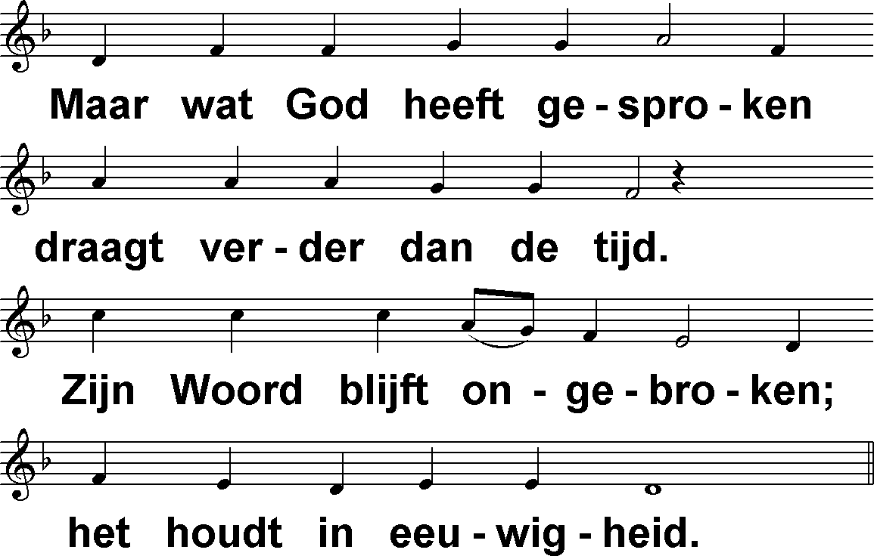
Na jaren zwaar van lijden (DbdB) t. A. Maasland; m. Antwerpen 1539

Slide 7
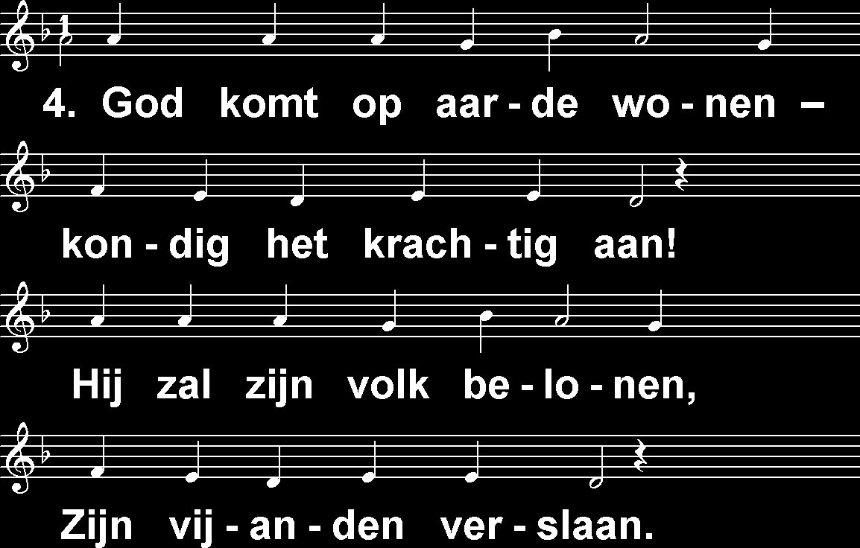
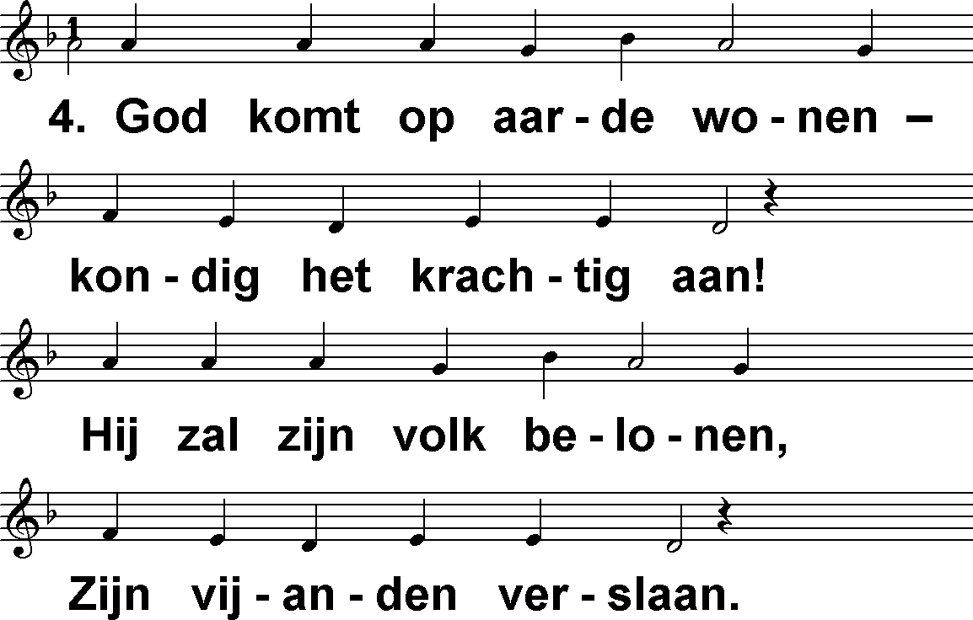
Na jaren zwaar van lijden (DbdB) t. A. Maasland; m. Antwerpen 1539

Slide 8
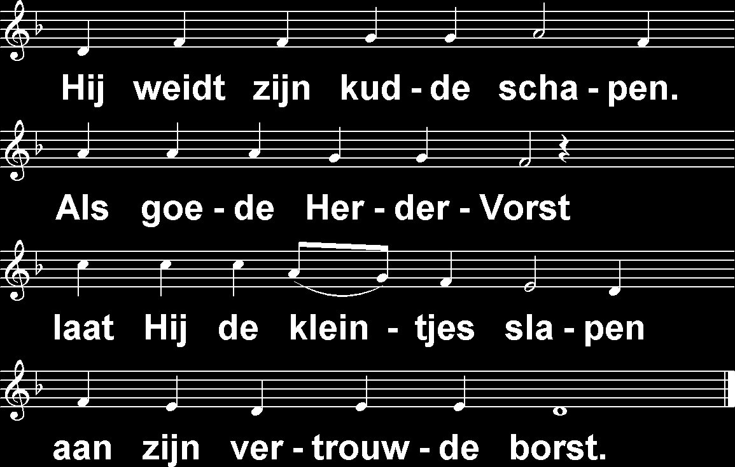
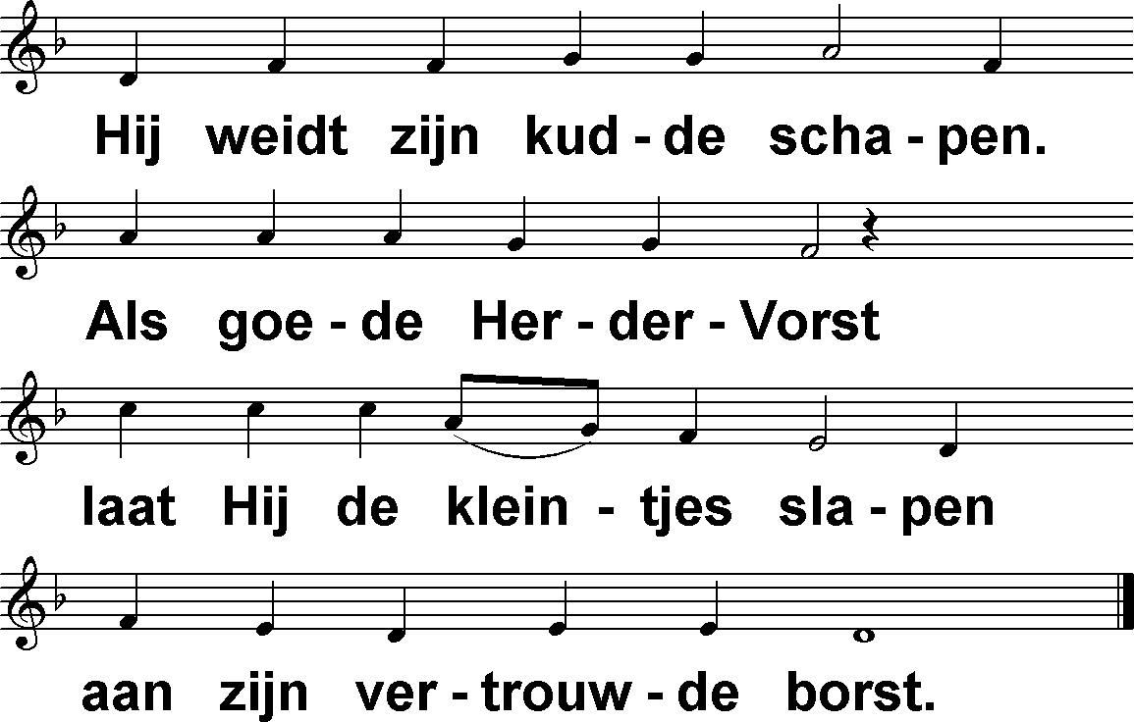
Na jaren zwaar van lijden (DbdB) t. A. Maasland; m. Antwerpen 1539

